Slide 1

Android UI
登录界面 首页TAB封装 自定义View…
@2017 Zhijun Hong
1

Slide 2
Android Intent
课程安排
  一、Intent意图过滤器
  二、介绍andorid几种布局方式
  三、依据ＵＩ设计图，制作登录页面
  四、封装首页Tab切换效果
  五、自定义popupwindow
  六、自定义android开关View
@2017 Zhijun Hong

Slide 3
Android Intent
Android 意图
  Android显示Intent
  Android隐示Intent
    隐式Intent是一种比较含蓄的Intent，不指定具体的活动。
    通过配置action，category等信息，交给系统找出合适的活动去启动。(Intent中只能指定一个action，但却能指定多个category)。
    一些常用的Action:
    ACTION_MAIN 作为Task中第一个Activity启动
    ACTION_CALL 启动一个电话
    ACTION_VIEW 启动浏览器
Intent intent = new Intent(FirstActivity.this,SecondActivity.class);
@2017 Zhijun Hong

Slide 4
Android Intent
  Android Intent Demo…
@2017 Zhijun Hong

Slide 5
Android UI
Andorid几种布局方式
  FrameLayout
    总是从左上角开始布局
  LinearLayout
  AbsoluteLayout
  RelativeLayout
@2017 Zhijun Hong

Slide 6
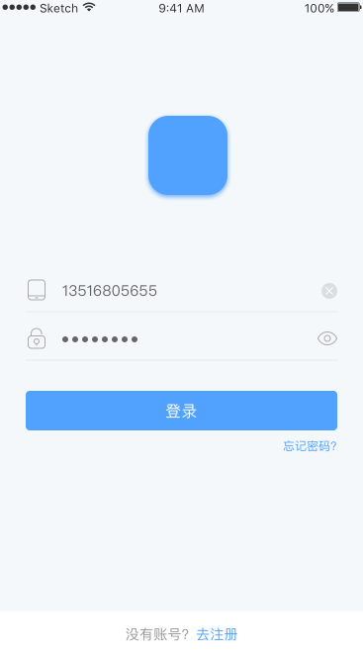

Android Intent
  依据ＵＩ设计图，制作登录页面
@2017 Zhijun Hong

Slide 7
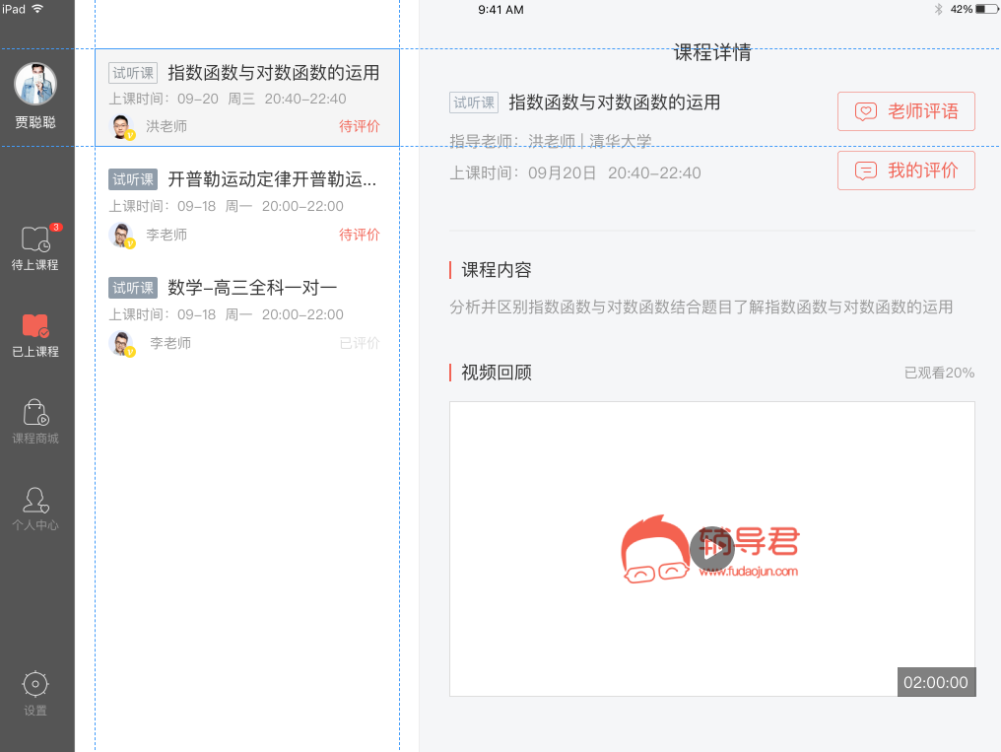
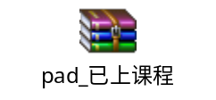
Android 四大组件
  封装首页Tab切换效果
@2017 Zhijun Hong

Slide 8
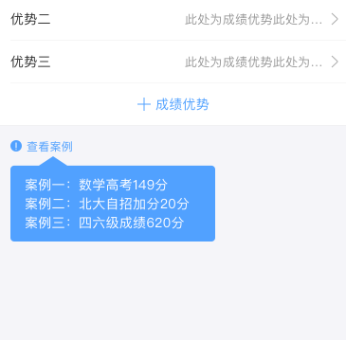
Android - Activities
自定义popupwindow
  使用建造者模式自定义PopupWindow
@2017 Zhijun Hong

Slide 9
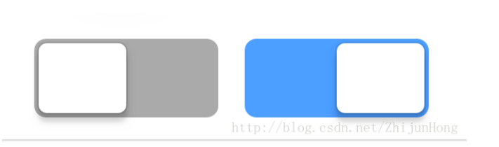
Android - Services
自定义android开关View
@2011 Zhijun Hong

